Slide 1

Чаролије кухиње Пионир
Дан Установе
15.04.2019.
Крушевац

Slide 2
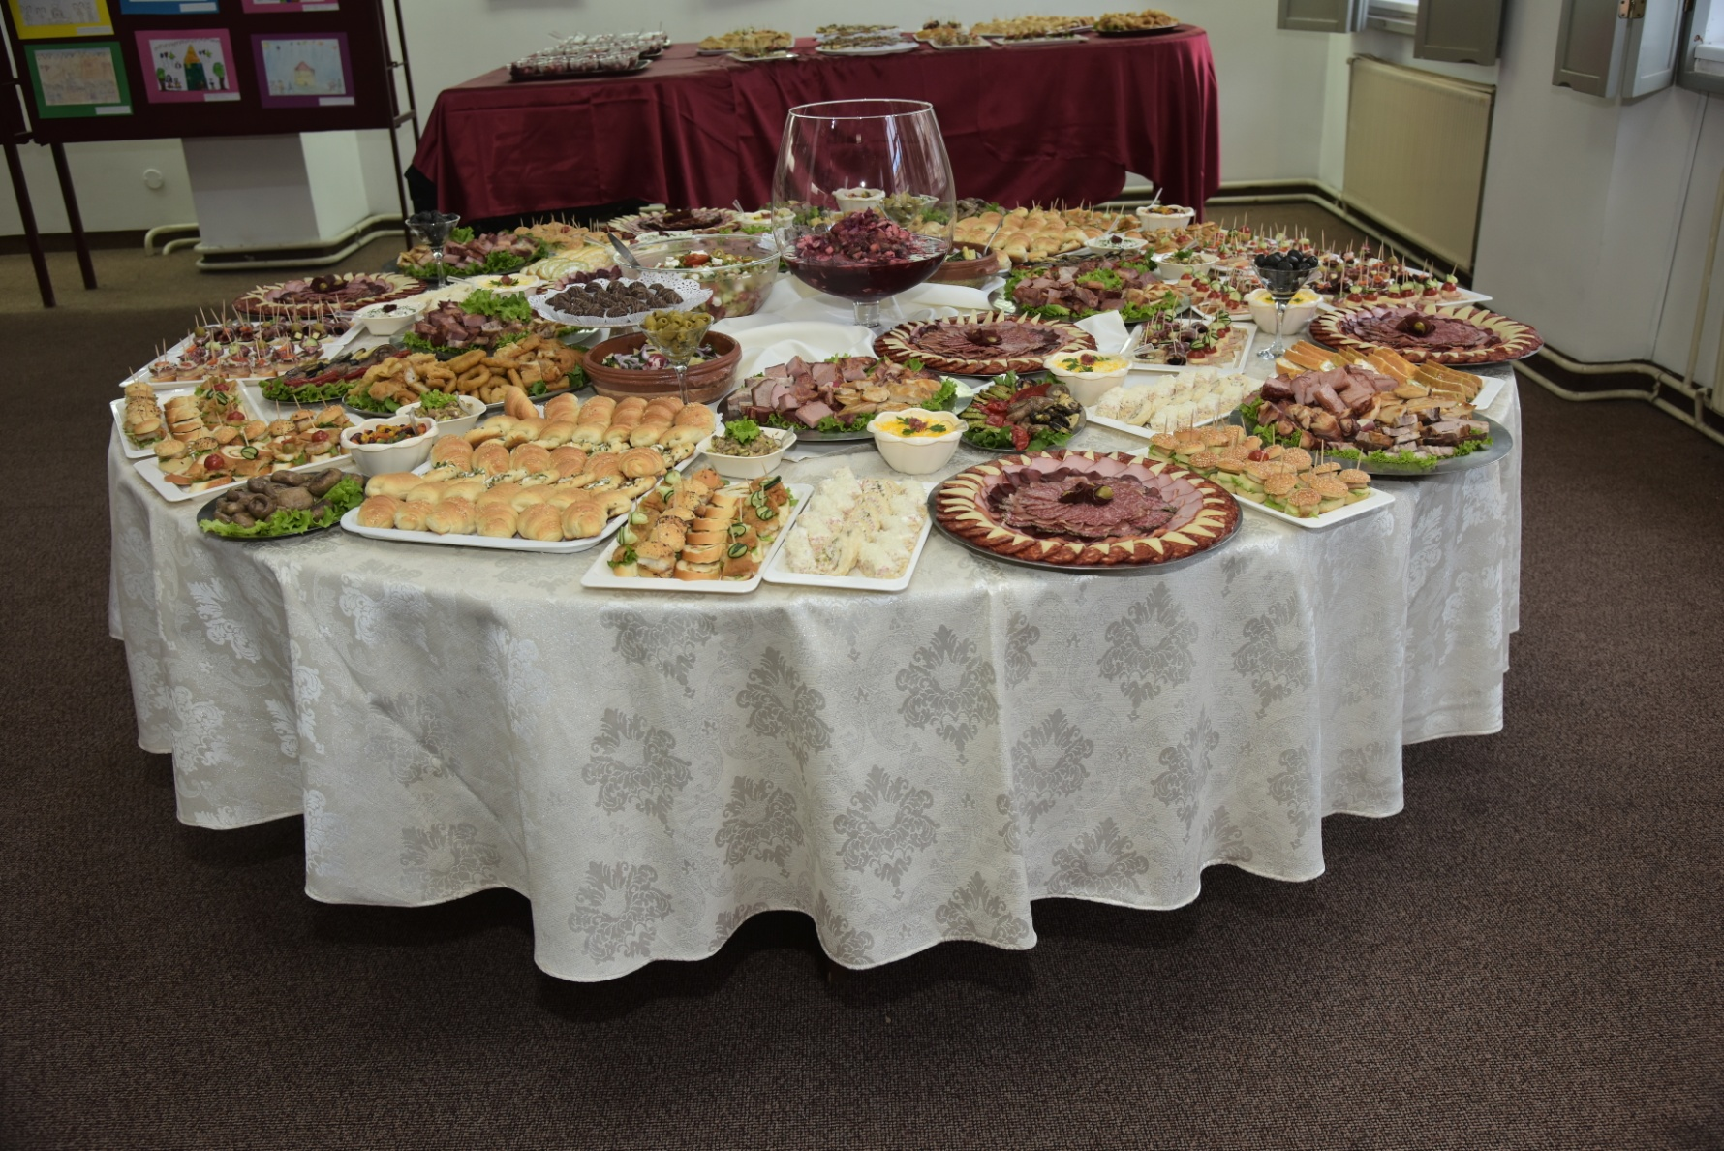
Кухиња Пионир ,уметност на делу

Slide 3
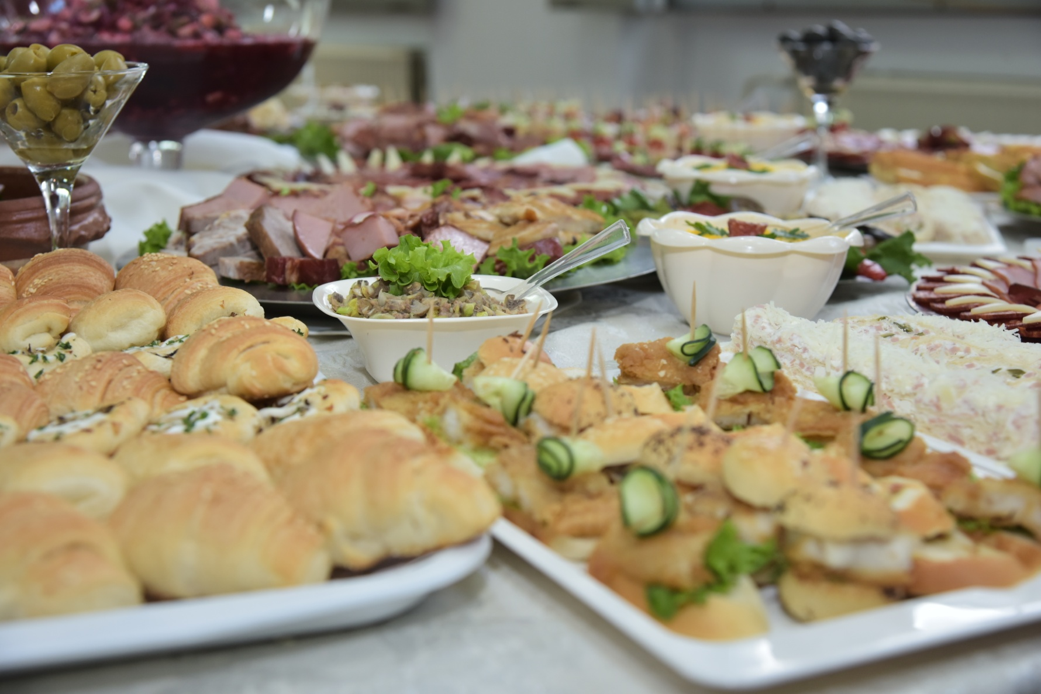

Slide 4
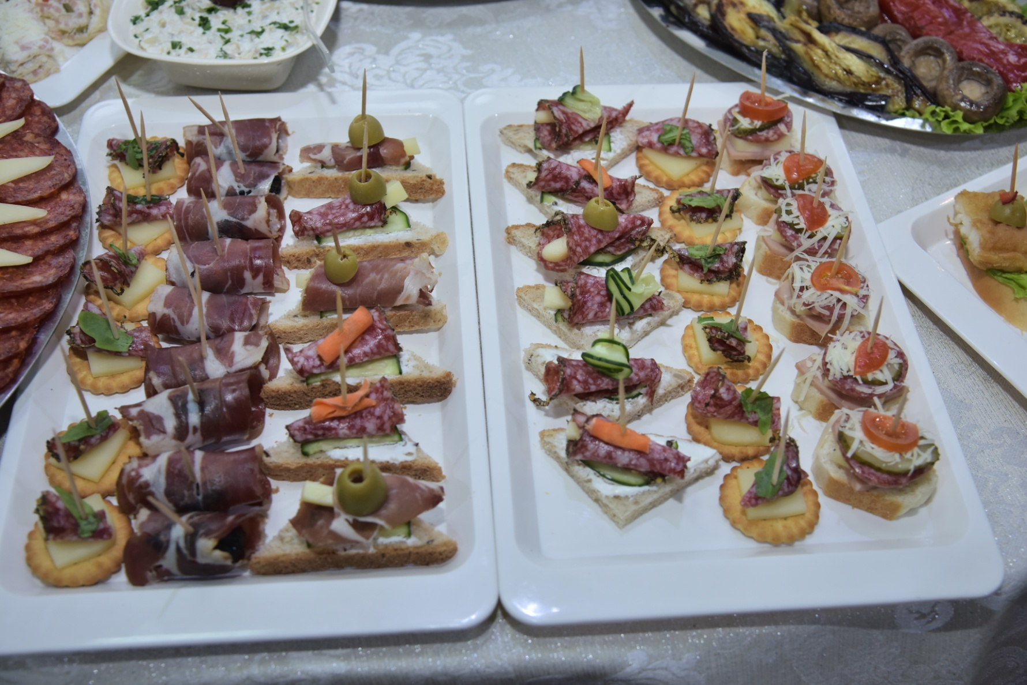

Slide 5
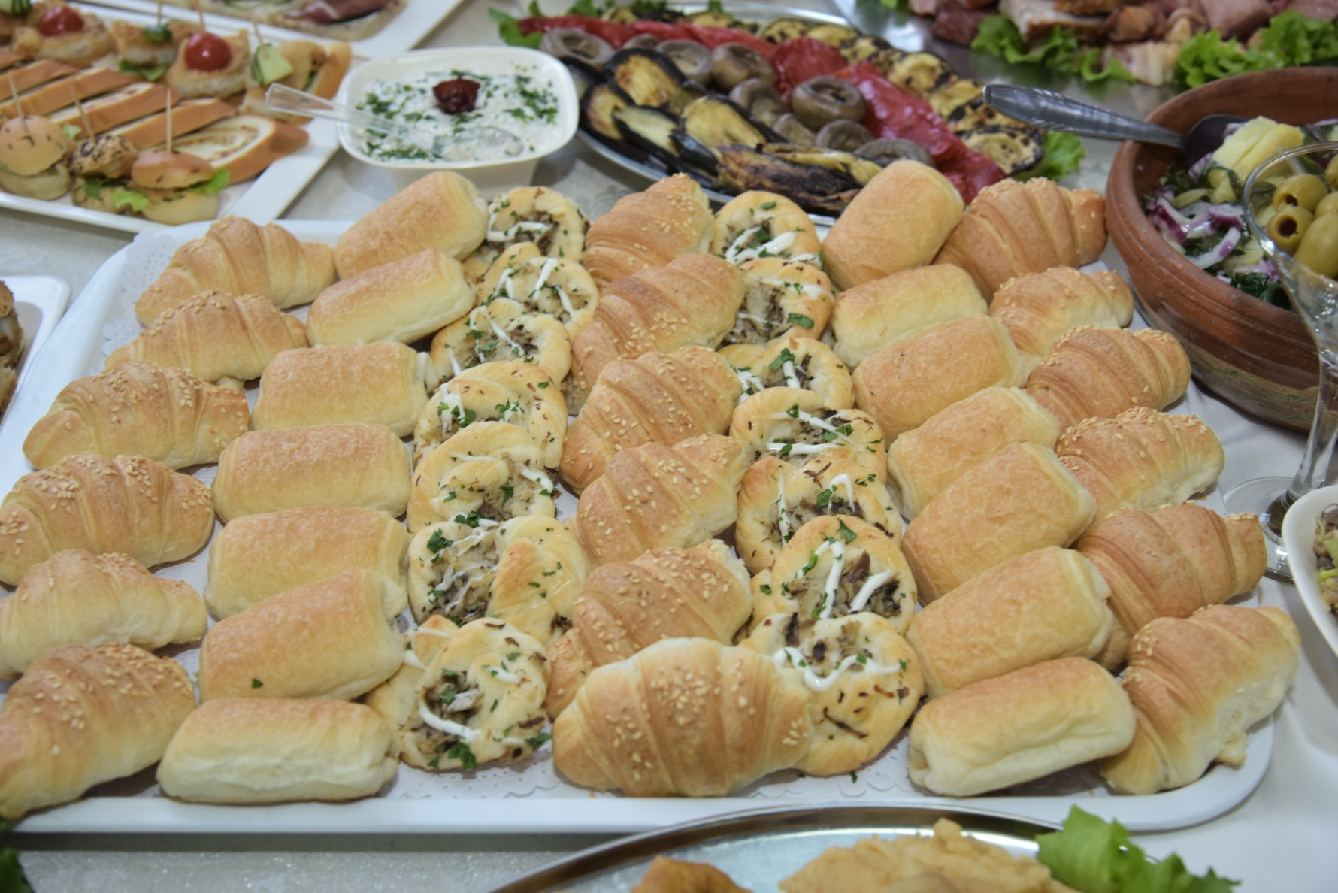

Slide 6
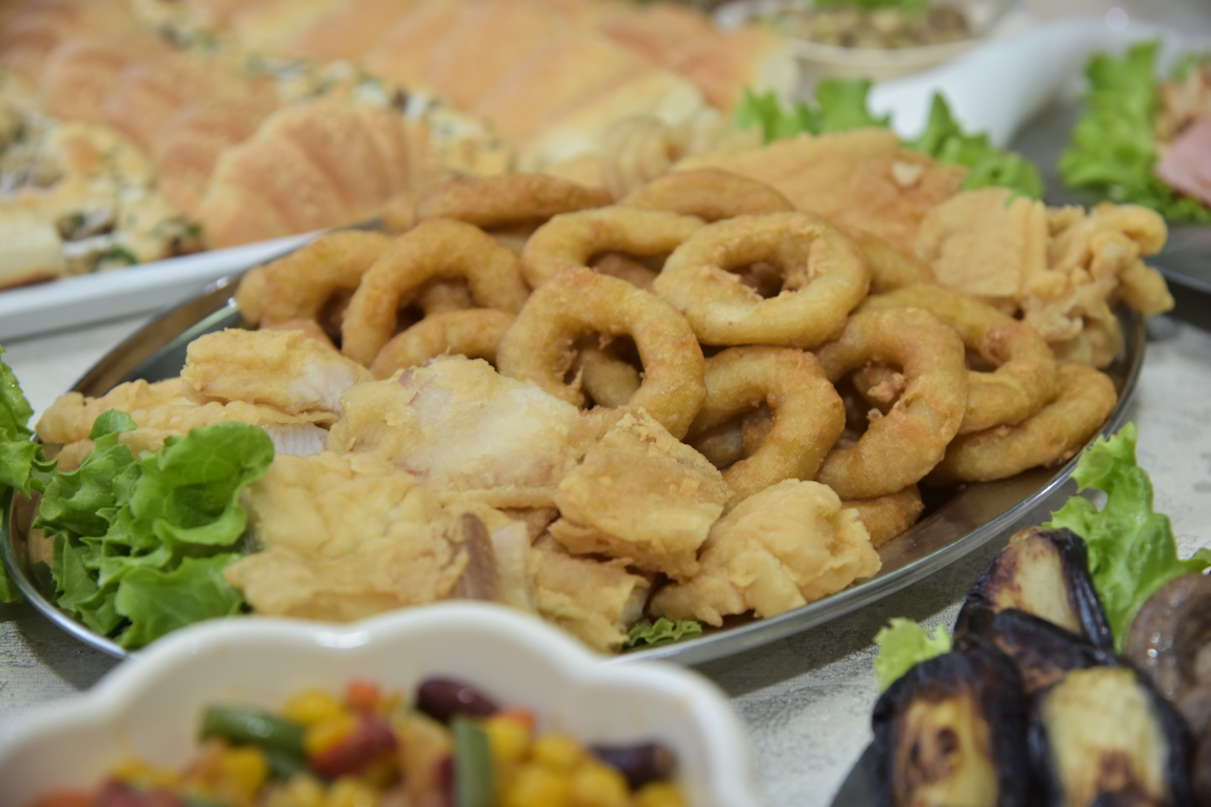

Slide 7
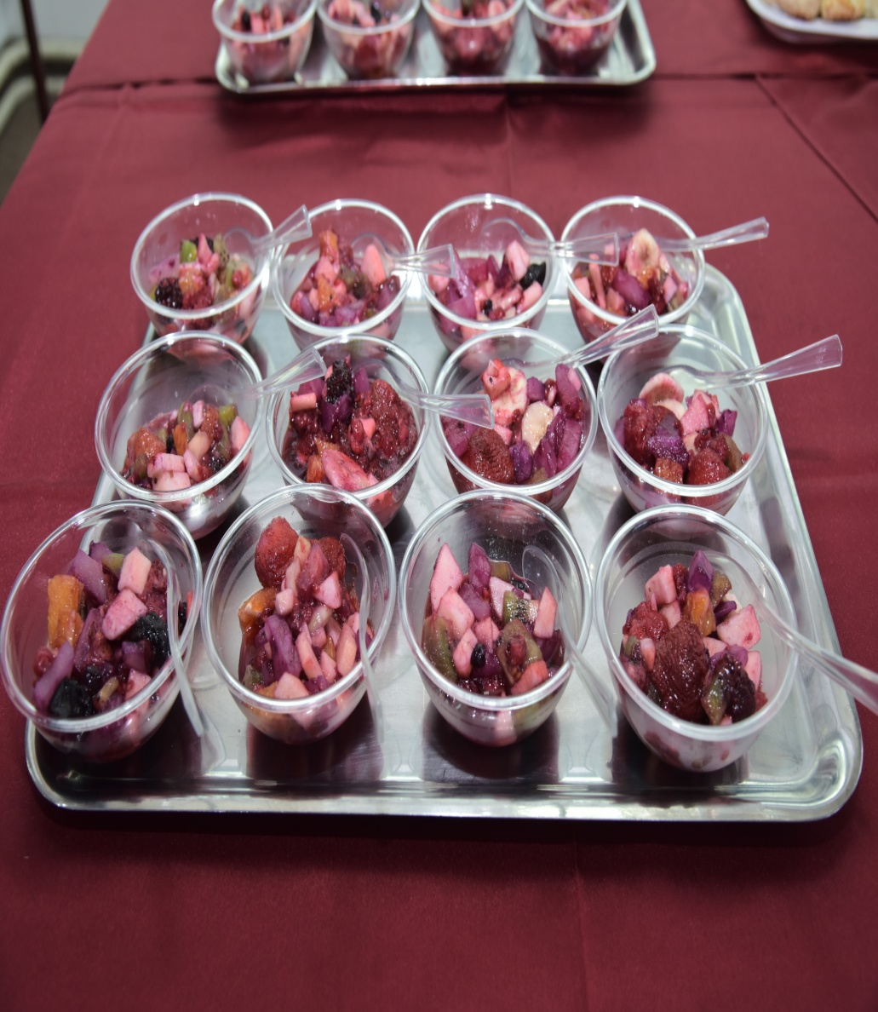
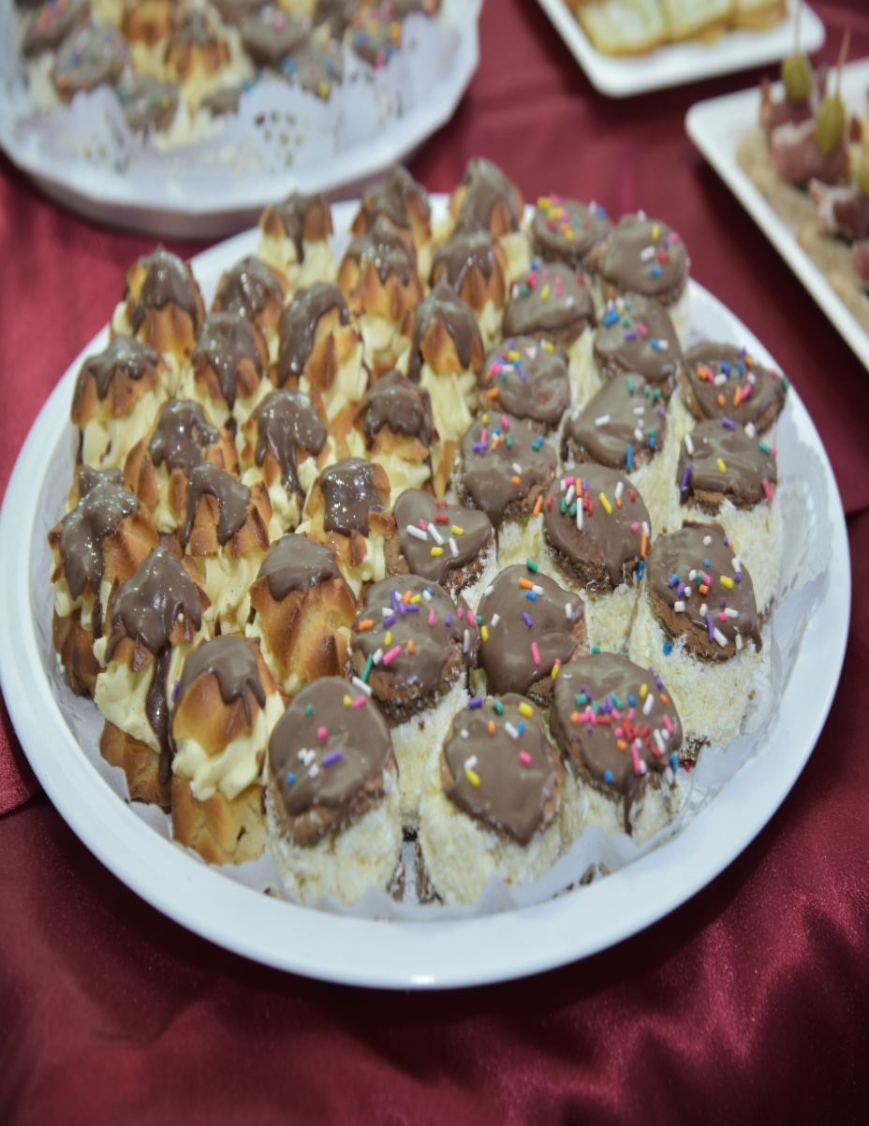

Slide 8


